Slide 1


Werkzeughaltersysteme
TRIBOS Polygonspanntechnik

Slide 2
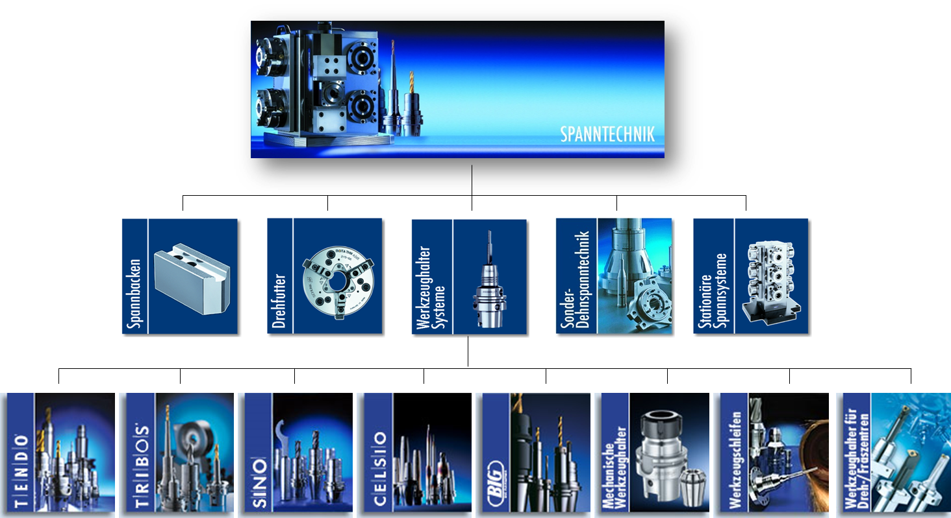
Werkzeughaltersysteme - Produktübersicht

Slide 3
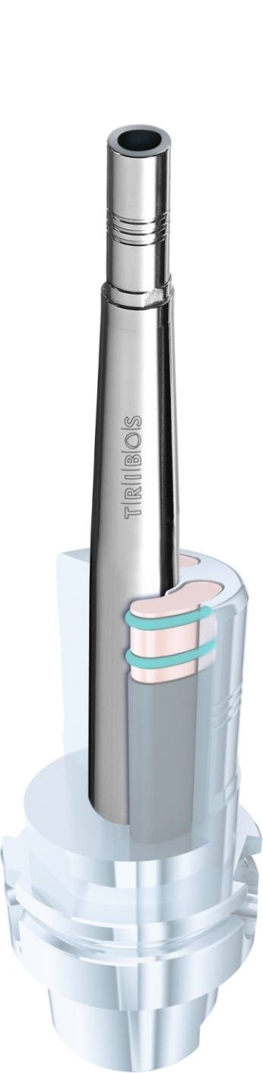
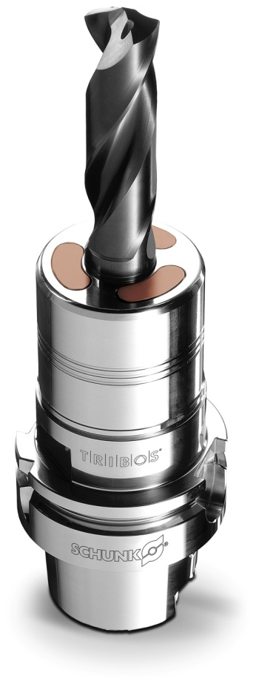
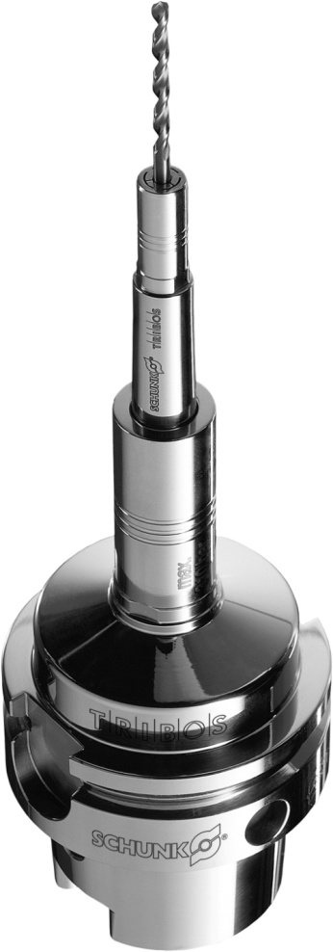
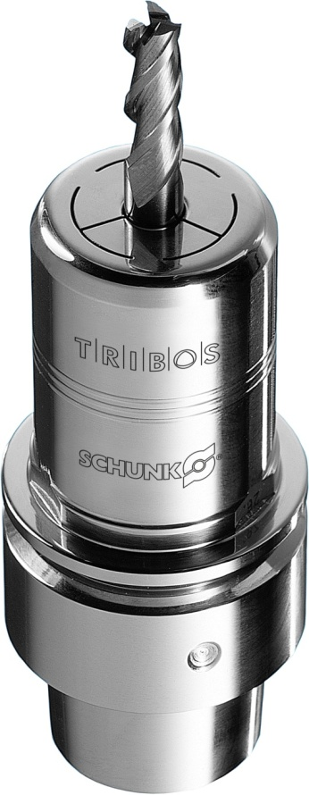
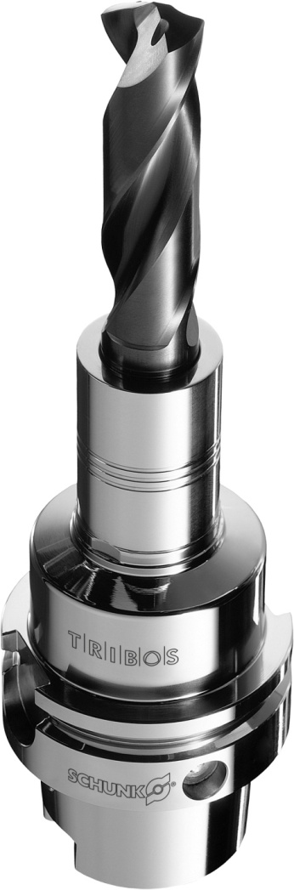

TRIBOS

Slide 4
TRIBOS Polygonspanntechnik
Beste Oberflächen! Durch excellente dynamische Rundlaufeigenschaften < 0.003 mm
Permanent weiterentwickeltes patentiertes TRIBOS Polygonspanntechnik-Programm mit flexiblem und umfassendem Einsatzspektrum
Von der präzisesten Mikrozerspanung bis zur kraftvollen Volumenzerspanung
Hervorragende Rundlaufeigenschaften von < 0.003 mm resultieren in längeren Standzeiten und besten Oberflächen
HSC-tauglich

Slide 5
Vorteile
Bestes Rundlaufverhalten < 0.003 mm
Rotationssymmetrischer Aufbau
Keine beweglichen Teile, daher absolut wartungsfrei
Flexibler Spannbereich durch Zwischenbüchsen
Umfangreiches Komplettprogramm – von der Mikro- bis zur Volumenzerspanung
Beste Schwingungsdämpfung durch polygone Wabenstruktur

Slide 6
Technische Highlights
Seit über 10 Jahren
Überzeugt durch dauerhafte Rundlaufgenauigkeit und einer überragenden Schwingungsdämpfung
Durch TRIBOS SVP Spannvorrichtungen wird der polygonförmige Spanndurchmesser des Werkzeughalters rund, und der Werkzeugschaft lässt sich leicht einfügen
Lässt der Druck auf den Spanndurchmesser nach, nimmt er wieder seine polygone Form an und spannt den eingefügten Werkzeugschaft prozesssicher und wiederholgenau
Die polygonale Spannform, sowie speziell bei TRIBOS-R zusätzliche schwingungsdämpfende Einsätze in den Hohlkammern, führen zu einer optimierten Laufruhe des Werkzeuges
Dämpfende Eigenschaft der Polygonspanntechnik vermeidet Mikroausbrüche an der Werkzeugschneide, erhöht so die Werkzeugstandzeiten und schont die Maschinenspindel
Dämpfung verbessert Bearbeitung, deutlich im Ergebnis der hervorragenden Werkstückoberflächen erkennbar

Slide 7
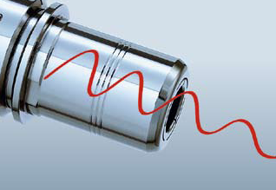
Funktionen
Mehr Effizienz durch Schwingungsdämpfung
Hervorragende Schwingungsdämpfung
Garantiert beste Schneideingriffe
Vermeidet Mikroausbrüche an der Werkzeugschneide
Erhöht Werkzeugstandzeiten deutlich
Führt zur Kostenreduktion

Slide 8
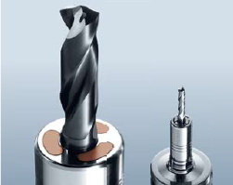
Funktionen
Flexibilität durch Spannbereich von 0.3 – 32 mm
Alle Werkzeuge mit handelsüblichen Schafttypen im Durchmesserbereich von 0.3 – 32 mm spannbar
Flexibilität in der Fertigung
Deutliche Reduzierung von Werkzeuganschaffungskosten

Slide 9
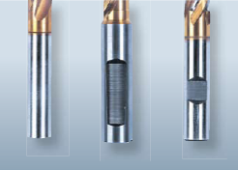
Funktionen
Alle handelsüblichen Schafttypen spannbar
Sowohl Werkzeuge mit glatten Zylinderschäften nach DIN 6535 Form HA bis Ø 32 mm als auch mit Ausnehmungen nach:
DIN 1835 Form B, E
DIN 6535 Form HA, HB, HE
direkt und ohne Zwischenbüchse spannbar

Slide 10

Funktionen
Axiale Längeneinstellung
die Längeneinstellung im Bereich von 0.01 mm Genauigkeit durchgeführbar – ein wesentlicher Vorteil gegenüber thermischen Schrumpffuttern
Verstellweg beträgt 10 mm

Slide 11
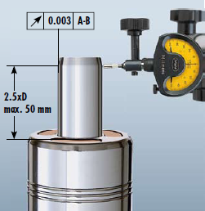
Funktionen
Beste dynamische Rundlaufeigenschaften für hervorragende Oberflächenqualität
Hervorragendes dynamisches Rundlaufverhalten
< 0.003 mm
Beste Ergebnisse bei:
  Formgenauigkeit
  Oberflächengüte
  Formlagetoleranz

Slide 12

TRIBOS-R

Slide 13
TRIBOS-R
Prozesssicher! Dämpfung und Radialsteifigkeit vereint in einem Werkzeughalter
Bietet durch einzigartige polygonale Wabenstruktur und vergrößerten Außendurchmesser ein optimales Verhältnis zwischen Radialsteifigkeit und Dämpfung
Verfügt über beste dynamische Rundlaufeigenschaften
Höchste Laufruhe und excellente Form- und Lagetoleranzen
Für eine prozesssichere Zerspanung auf höchstem Niveau
Höchste Radialsteifigkeit
Sehr gute Schwingungsdämpfung
Rundlauf und Wechselwiederholungsgenauigkeit < 0.003 mm
Bestes dynamisches Rundlaufverhalten

Slide 14
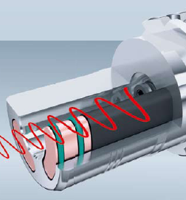
TRIBOS-R
Einmalig! Wabenstruktur für stabile Verhältnisse
Zwei technische Eigenschaften vereint in einem Werkzeughalter: Schwingungsdämpfung und Radialsteifigkeit
Hervorragende Schwingungsdämpfung sorgt für Stabilisierung des Gesamtsystems: Spindel – Werkzeughalter – Schneidwerkzeug
Optimale Radialsteifigkeit durch gleichmäßige Krafteinwirkung der Polygonspannung erreichbar
Steifigkeit verhindert ein seitliches Auslenken während des Zerspanungsprozesses
Gewährleistet stabile und präzise Zerspanung

Slide 15
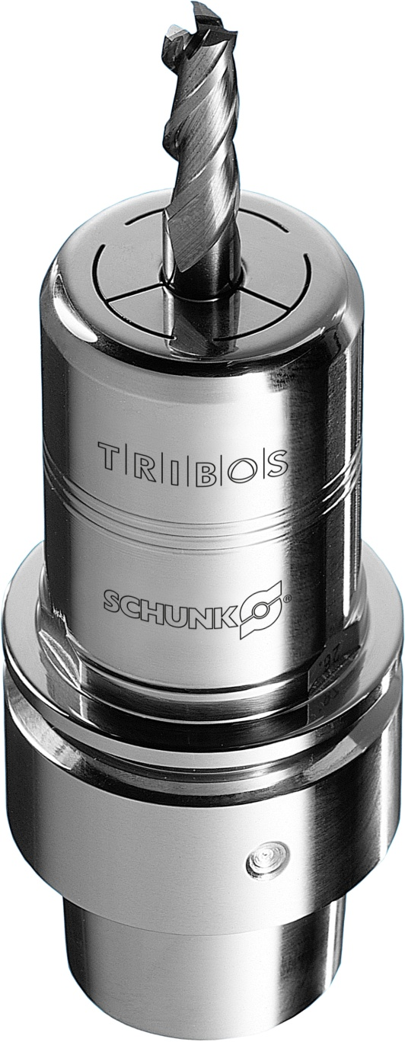
TRIBOS-RM

Slide 16
TRIBOS-RM
Der Kleine! Für die kräftige HSC-Bearbeitung in der Mikrozerspanung bis über 80000 min¯¹
Prädestiniert für präzise Zerspanung in hohen Drehzahlbereichen bis über 80000 min¯¹
Sehr gute Rundlaufgenauigkeit von < 0.003 mm
Stabilität durch Wabenstruktur
Extrem kompakte Werkzeugaufnahme
Präzise und prozesssichere Zerspanung gewährleistet
Baugrößen HSK-E 25, 32, 40 und HSK-F 32 sind perfekt für kleine, hochdynamische Bearbeitungszentren geeignet
Kleine und kompakte Bauweise
Hohe Radialsteifigkeit

Slide 17
TRIBOS-RM
Stabilität durch hohe Radialsteifigkeit
Durch die Wabenstruktur bleibt TRIBOS-RM bei Belastung durch hohe Schnittkräfte stabil
Spannkräfte reichen aus, um an die Grenzen der Belastung von HSC-Bearbeitungszentren zu gehen
Hohe Zerspanleistungen ermöglichen schnellere Bearbeitungszeit und erhöhen die Produktivität

Slide 18
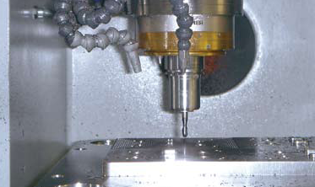
TRIBOS-RM
Kompakt konzipiert für höchste HSC-Anforderungen
Kompakte, kurze Bauweise ermöglicht Drehzahlen von über 80000 min¯¹
Durch Rotationssymmetrie liegt die Restunwucht unter sehr guten 2 gmm
Antwort auf extreme und vielseitige Anforderungen der HSC-Bearbeitung
z. B. im Werkzeug- und Formenbau für schnelllaufende HSK-E 40-Spindeln

Slide 19

TRIBOS-S

Slide 20
TRIBOS-S
Schlanker geht‘s nicht! Präzise für engste Bearbeitungsverhältnisse
Extrem schlanke Bauweise
Höchste Dauerrundlauf- und Wiederholgenauigkeit von < 0.003 mm sichert gleichmäßigeren Schneideneingriff, verbessert Werkzeugstandzeiten um mehr als das 4-fache
Hoher Vorschub durch leichte Bauweise
Drehzahlbereich bis 85000 min¯¹ (HSC)

Slide 21
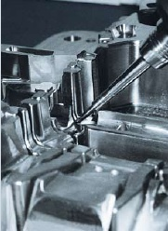
TRIBOS-S
Unübertroffen schlanke Bauweise für enge Störkonturen
Bietet durch unübertroffene schlanke Bauweise optimale Voraussetzungen für präzise Zerspanungsaufgaben in oder an schwer zugänglichen Werkstückbereichen

Slide 22
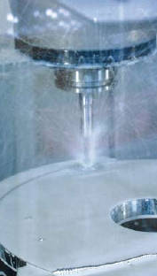
TRIBOS-S
Bis 85000 min¯¹ - für die HSC-Bearbeitung prädestiniert
Durch rotationssymmetrische und leichte Bauweise in Drehzahlbereichen bis 85000 min¯¹ einsetzbar

Slide 23
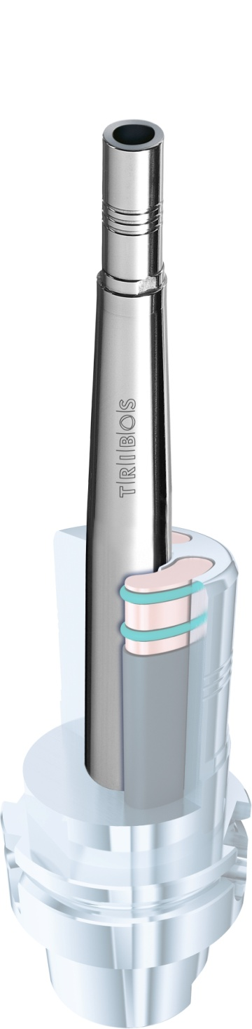
TRIBOS SVL

Slide 24
TRIBOS SVL
Universell! Superschlanke Werkzeugverlängerung
Durch Einsatz von TRIBOS SVL Verlängerungen Standard-Zerspanungswerkzeuge statt teurer Sonderwerkzeuge einsetzbar
Verlängerung mit einer Rundlaufgenauigkeit von < 0.003 mm
Absolut schlanke Störkontur
Mit verschiedensten SCHUNK Spannfuttern kombinierbar

Slide 25
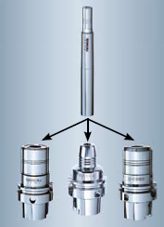
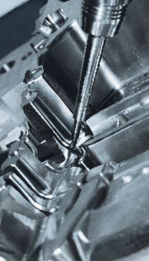
TRIBOS SVL
Schnell kombiniert – Kosten gespart
Mit verschiedenen Werkzeughaltersystemen kombinierbar
Baukasten – der Synergie-Effekt
In idealer Weise ergänzen sich die TRIBOS Verlängerungen in Verbindung mit unseren TENDO Hydro-Dehnspannfuttern oder den TRIBOS-R Polygonspannfuttern
Beide Systeme wirken dämpfend auf das Gesamtsystem und reduzieren Schwingungen

Slide 26

TRIBOS-Mini

Slide 27
TRIBOS-Mini
Wegbereiter für Mikrobearbeitung! Der Kleinste von SCHUNK ab Schaftdurchmesser 0.3 mm
Setzt Maßstäbe in der Mikrozerspanung
Findet Einsatz bei filigransten Bearbeitungen von Gehäusen, Formen, Elektroden und Gravuren in der Medizin- und Elektrotechnik sowie in der Uhrenindustrie oder im präzisen Formenbau
Extrem kleine Schäfte spannbar
Aufwändiges und kostenintensives Herstellen von Sonderwerkzeugen entfällt
Für kleinste Durchmesser ab 0.3 mm
Wirtschaftlich bei filigransten Bearbeitungen ohne Sonderwerkzeuge
Schneller und einfacher Werkzeugwechsel

Slide 28
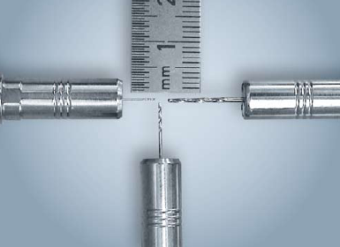
TRIBOS-Mini
Spitzenleistung bei kleinstem Durchmesser
Alle Werkzeugschäfte mit h6-Toleranz können ab Ø 0.3 mm gespannt werden

Slide 29
TRIBOS SVP
Spannvorrichtung zum sicheren und schnellen Werkzeugwechsel
Werkzeuge rasant schnell und gleichmäßig spannbar

Slide 30
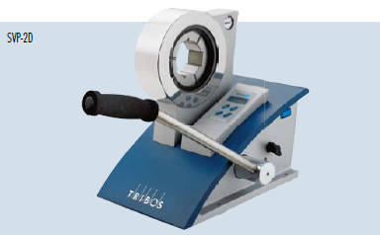
TRIBOS SVP-2
Die Spannvorrichtung mit Handpumpe
Bietet sich zur schnellen Betätigung für häufige Werkzeugwechsel an
Mit der Handpumpe und dem serienmäßigen Manometer lässt sich der gewünschte Spanndruck schnell und exakt aufbauen

Slide 31
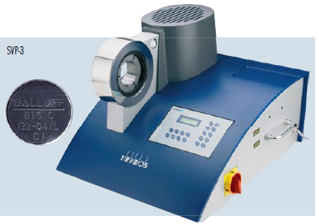
TRIBOS SVP-3
Die automatische Spannvorrichtung
Bietet höchsten Bedienkomfort und Prozesssicherheit durch integriertes Hydraulikaggregat zur Druckbeaufschlagung, eine Aufnahme für ein Längenmesssystem zur Werkzeugvoreinstellung sowie ein Bediendisplay*
* Durch ein opt. Data-Matrix-Code-Lesegerät kann der Spanndruck fehlerfrei voreingestellt werden

Slide 32
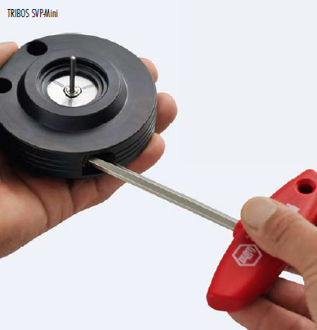
TRIBOS SVP-Mini und TRIBOS SVP-RM
Schneller und einfacher Werkzeugwechsel reduziert Rüstzeiten im Handumdrehen
In Sekundenschnelle Werkzeuge wechseln
Spannvorrichtung auf aufsetzten, Werkzeug einfügen, auf Anschlag spannen – fertig
Durch voreingestellten Druck ist das Werkzeug schnell und prozesssicher gespannt
Das spart Zeit und reduziert die Rüstkosten deutlich

Slide 33
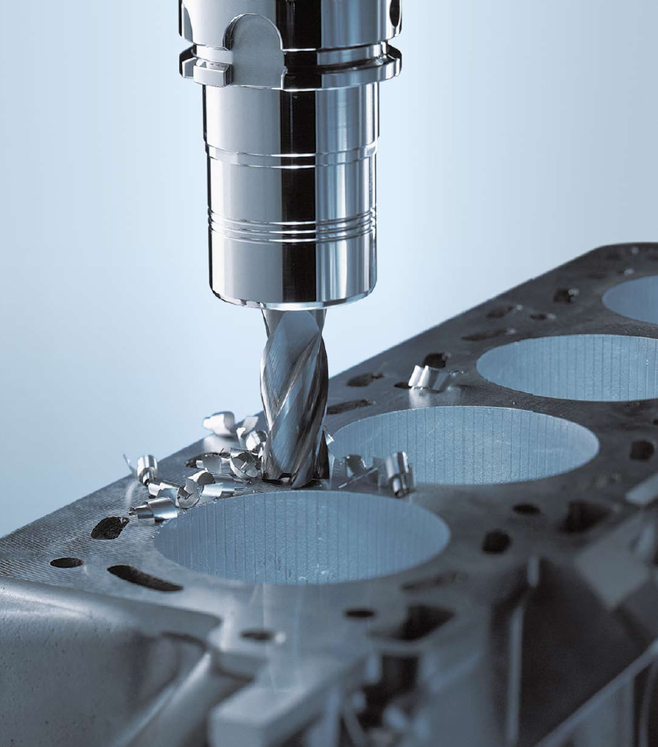
Anwendungsbeispiele
Fräsen in der Automobilindustrie mit TRIBOS-R

Slide 34
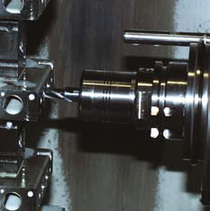
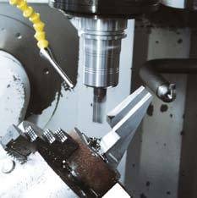
Anwendungsbeispiele
Gewindefräsen für Ventilgehäuse von Mobilhydraulik mit TRIBOS-R
Fräsbearbeitung beim Schruppen von Gehäuseteilen mit TRIBOS-R

Slide 35
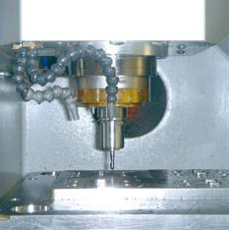
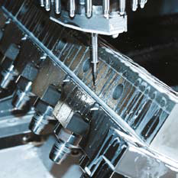
Anwendungsbeispiele
HSC-Zirkularfräsen von Kreistaschen im Formenbau mit TRIBOS-RM
Bohren im Werkzeugbau mit TRIBOS-S

Slide 36
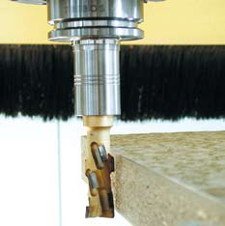
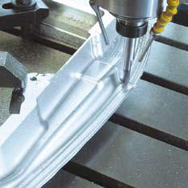
Anwendungsbeispiele
Mantelfräsen von Küchenarbeitsplatten mit TRIBOS-S (Holzbearbeitung)
Formfräsen in der Schlichtbearbeitung bei gehärtetem Stahl mit TRIBOS SVL

Slide 37
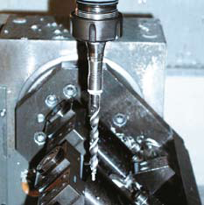
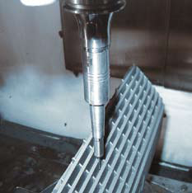
Anwendungsbeispiele
Bohren der Aluminiumträger an Hydraulik-Bremseinheiten für Fahrräder mit TRIBOS SVL
Elektrodenfräsen mit kleinen Durchmessern mit TRIBOS-Mini

Slide 38

SCHUNK weltweit

